Slide 1
IBM PC-alapú
Személyi számítógépek
felépítése

Slide 2
Személyi számítógép mint rendszer
Egy számítógépes rendszer hardver és szoftver összetevőkből áll.
A hardverek olyan fizikai eszközök, mint például:
a számítógép-ház, a meghajtók, a billentyűzet, a monitor, a kábelek, a hangszórók és a nyomtató.
A szoftver kifejezés magába foglalja az operációs rendszereket és a különböző programokat.
Az operációs rendszer vezérli a számítógép működését.
A programok vagy alkalmazások
különböző feladatokat látnak el.

Slide 3
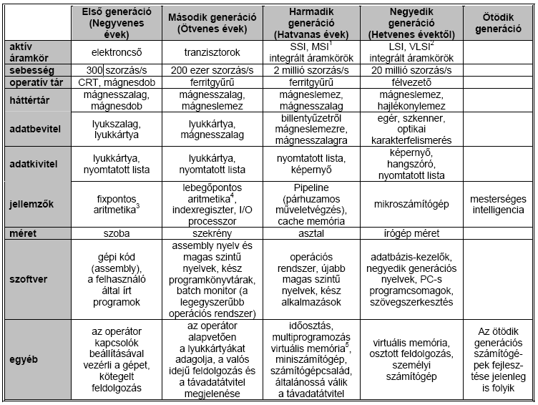
Generációk összefoglalása

Slide 4
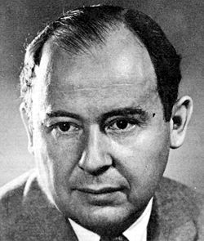
Neumann elvek
Neumann János (1903-1957)
A számítógép legyen soros működésű – a műveleteket egymás után hajtja végre
A számítógép a kettes számrendszert használja
Legyen teljesen elektronikus felépítésű
A számítógépnek legyen belső memóriája (operatív tár), amelyben az adatokat és a programokat tárolja
A számítógép legyen univerzális, Turing-gép

Slide 5
Általános blokkvázlat
Tápegység
Ház
Motherboard
Kiegészítők
CPU
Central Processing Unit
INPUT
CS
OUTPUT
CS
CACHE
MEMÓRIA (operatív tár)
Billentyűzet (Keyboard)
Egér (Mouse)
Szkenner (Scanner)
Webkamera
Mikrofon
Vonalkód olvasó
Joystick….
Monitor
Nyomtató (Printer)
Projektor
Hangszóró
Rajzgép (Plotter)
Ipari gépek…
Háttértárolók
FDD, HDD, CD, DVD, SSD, Blu-ray
Memóriakártyák, pendrive-ok
Digitális kamera, fényképezőgép

Slide 6
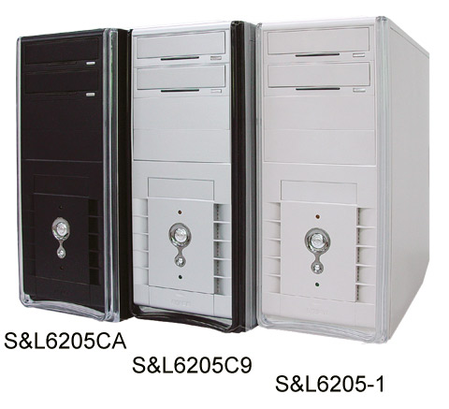
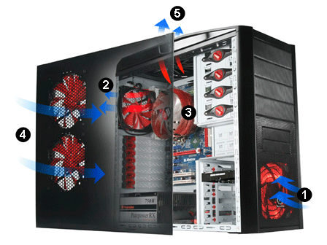
Számítógépház és tápegység
Kiválasztásának szempontjai:
  az alaplap mérete
  a rendelkezésre álló külső vagy belső meghajtóhelyek száma
  rendelkezésre álló hely

Slide 7
Számítógépház 1.
A számítógépház biztosítja azt a keretet, amely tartja a számítógép belső alkatrészeit, miközben burkolattal is ellátja azokat a védelem érdekében.
Biztosítja a számítógép működése közben keletkezett hő elvezetését, valamint a zaj mérséklését.
A számítógépházakat általában műanyagból, acélból, vagy alumíniumból gyártják.
Sokféle háztípus létezik, de az alapvető formai tényezők közé a fekvő és az álló házak tartoznak.

Slide 8
Számítógépház 2.
Többféle típusú (méretű/felépítésű) házzal találkozhatunk.
Mini házak:
kisebb konfigurációkhoz készülnek. Néha speciális mikro vagy mini alaplapokat igényelnek. Előnyük a kis méret.
Midi házak:
általános felhasználásra készülnek. Viszonylag jól bővíthetők.
Nagy torony házak (Tower):
nagy teljesítményű összeállításokhoz használhatók. Extrém mértékben bővíthetők. Fő előny a jó hűtés.
Fekvő házak (desktop):
a "hagyományos" számítógépház. A munkahely berendezése alapján a mini (esetleg a midi) torony házak fektetett változata.
Szakképzési Portál

Slide 9
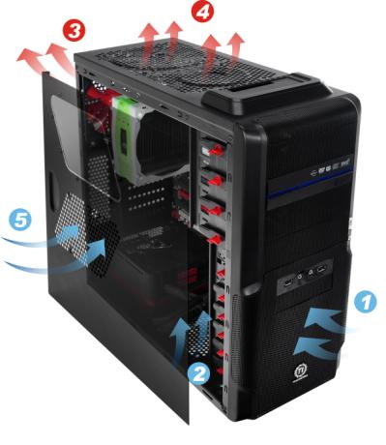
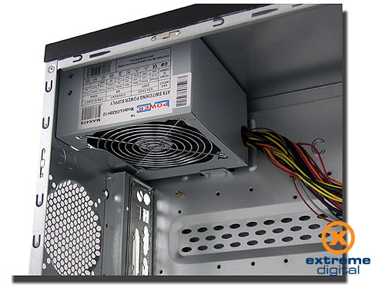

Slide 10
Tápegység
A hálózati tápegység átalakítja a fali csatlakozóból érkező ~230 V váltakozó feszültséget (AC), alacsony szintű 3,3 – 5 – 12 V egyenfeszültséggé (DC). (5 V piros-, 12 V citromsárga színű vezeték)
A számítógép minden belső alkatrésze egyenfeszültséget használ.
A legtöbb mai csatlakozó aszimmetrikus kialakítású. Formájuk olyan, hogy csak egyféle irányba lehessen őket csatlakoztatni.

Slide 11
Tápegységek kimenetei
Feszültség-szint | Leírás
-12V | például soros port negatív feszültségszintjéhez
-5V
GND | Közös (föld), ehhez képest értendő a többi feszültségszint
3,3V * | Bővítőkártyák (például PCI, AGP, PCMCIA) és integrált áramkörök, processzorok számára (utóbbiak esetében általában bemenetként szolgál egy tápegység számára, amely a kellő (alacsonyabb) feszültségszintet állítja elő)
+5V | Kommunikációs csatornák felső szintje (IDE), USB-s eszközök tápenergiája, bővítőkártyák, hardverelemek tápenergiája
+5VSB * | Szünetmentes feszültség, amely a számítógép kikapcsolása után is jelen van. Olyan eszközök számára, amelyek előidézhetik a számítógép elindulását - például PS/2, USB billentyűzet és egér, PCI kártyák: hálózati kártya (wake-up LAN)
+12V | Többnyire mechanikus egységek számára (merevlemez, optikai meghajtó, hajlékonylemez meghajtó motorja, ventilátor), soros port pozitív feszültségszintje
Szakképzési Portál

Slide 12
Tápegységek fajtái
Külső tápegység (pl. laptophoz való)
AT: ezeket az operációs rendszer nem tudta vezérelni, például nem tudta kikapcsolni. Ezeket 1996-ig; a P2-P3-as alaplapok koráig használták. (Az alaplapra 2 db 6 pólusú csatlakozóval kapcsolódik.) Ezek a tápegységek túlnyomó többségben ún. kapcsolóüzemű tápegységek voltak.
ATX: az alaplap folyamatosan kap egy alacsony (+5 V) feszültséget, így lehetővé válik, hogy a gépet szoftveres úton leállítsuk, illetve külső hardveregység segítségével (pl. modem, hálózati kártya) felébresszük, tehát az alaplap tudja vezérelni a tápegységet. (Az alaplapra 2 × 10 vagy 2 × 12 és még egy 12 V-os ATX csatlakozó (ez csak a 2 × 12 eresekre vonatkozik) eres csatlakozóval kapcsolódik, és mindegyikük kapcsolóüzemű tápegység.)
Szakképzési Portál

Slide 13
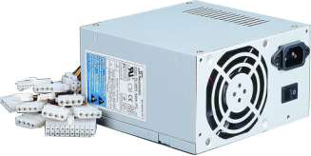
Tápegység
Alkalmazott csatlakozó típusok:
Molex csatlakozót optikai meghajtók és merevlemezek csatlakoztatására tervezték.
Berg csatlakozót a hajlékonylemezes meghajtó csatlakoztatására tervezték
SATA csatlakozó a SATA HDD-hez
AT alaplap csatlakozó – P8 - P9
ATX alaplap csatlakozó – 20-24 pólusú
Egyéb csatlakozók

Slide 14
Szünetmentes tápegység
Szünetmentes tápegység
(Uninterruptible Power Supply - UPS)
A rákapcsolt elektromos fogyasztót képes elektromos energiával megszakítás nélkül ellátni. Feladata lehet a folyamatos munkavégzés biztosítása áramkimaradás esetén.
Jellemzői:
Terhelhetőség – Watt
Védelmi módok
Csatlakózók száma

Slide 15
Alaplap (motherboard)
Alaplap a számítógépben található fő nyomtatott áramköri lap
Alaplapon foglalnak helyet :
  központi feldolgozó egység (CPU)
  RAM,
  bővítő sínek,
  hűtőborda-ventilátor együttesek,
  BIOS chip, az alaplapi lapkakészlet (chipkészlet)
  további foglalatok, belső és külső csatlakozók
  különféle alaplapra integrált portok
  beágyazott vezetékek (buszok), amelyek az alaplapi alkatrészeket kötik össze. Ezeken a buszokon áramlanak az adatok a számítógépet alkotó különböző alkatrészek között
szabványos alaplap-formátum határozza meg az alaplap méretét és alakját.
Szakképzési Portál

Slide 16
Alaplapok 1.
Az alaplapon található chipkészletnek két elkülöníthető része van: északi és déli híd.
Az északi híd felelős a RAM-hoz való hozzáférésért, kommunikál a videokártyával és meghatározza a CPU-val való kommunikáció sebességét is.
A videovezérlőt néha beépítik az északi hídba.
A déli híd a legtöbb esetben a CPU és a merevlemezek közti kommunikációért, a hangkártya működéséért, valamint az USB és az I/O portokért felel.
Szakképzési Portál

Slide 17
Alaplapok 2.
Szakképzési Portál
Alaplap specifikációk
  AT – Advanced Technology
  ATX – Advanced Technology Extended
  Mini-ATX – Smaller footprint of ATX
  Micro-ATX – Smaller footprint of ATX
  LPX – Low-profile Extended
  NLX – New Low-profile Extended
  BTX – Balanced Technology Extended

Slide 18
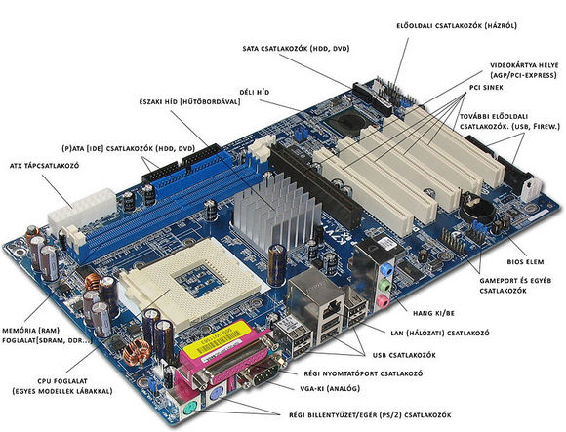
Alaplapok 3.
Szakképzési Portál

Slide 19


Központi vezérlőegység (CPU)
A központi feldolgozó egységet (CPU) szokták a számítógép agyának nevezni. Más néven processzorként is emlegetjük.
A legtöbb számítási művelet a CPU-ban megy végbe.
Amíg a CPU végrehajtja a program egy lépését, addig a fennmaradó utasítások és a szükséges adatok egy speciális memóriában, a gyorsítótárban tárolódnak.
    Nagyon sokfajta CPU van ma a piacon, mindegyikben közös, hogy a tokozásuk meghatározza, milyen alaplaphoz illeszkednek.
Szakképzési Portál

Slide 20
Processzorok jellemző adatai 1.
Modellszám pl.: AthlonXP 2600+
Regiszter méret (32 vagy 64 bit)
Gyorsítótár (L1, L2, cache, KB, MB)
Integrált matematikai társprocesszor
Működési frekvencia: 2133MHz
Front Side Bus: 333 MHz
Tokozás: Socket-A (462)
Gyártási technológia: 0.13 micron
Core feszültség: 1,5 Volt
Integrált tranzisztorok száma: 37,2 millió
Technológia: Rézalapú
Processzormag elnevezése: Thoroughbred
Szakképzési Portál

Slide 21
Processzorok jellemző adatai 2.
Egymagos CPU
Duplamagos (Duo)
Négymagos (Quad) CPU
Egyszerű utasításkészletű számítógép – RISC (Reduced Instruction Set Computer)
Összetett utasításkészletű számítógép – CISC (Complex Instruction Set Computer)
Szakképzési Portál

Slide 22
CPU foglalat specifikációk
A CPU foglalata (Socket) az a csatlakozó, amelyik összeköti az alaplapot és magát a processzort.
A legtöbb processzort manapság PGA tokozással (PGA - Pin Grid Array) gyártják, ami egy fizikai erő nélküli cserét biztosító (ZIF – Zero Insertion Force) csatlakozóba illeszthető, ahol a processzor alsó részén sorakozó érintkezők illeszkednek a foglalatba.
CPU rendszerbusz (FSB front side bus)
Minél szélesebb a processzor adatbusza, annál nagyobb a processzor teljesítőképessége. A jelenlegi processzorok 32 vagy 64 bites adatbusszal rendelkeznek.
Szakképzési Portál

Slide 23
Hűtési rendszerek
Az elektromos összetevők hőt termelnek.
Az alkatrészek nagyobb teljesítményre képesek, ha nem melegszenek fel túlságosan. Hőt el kell vezetni! (A és P)
Amennyiben nem sikerül a felesleges hőt eltávolítani, akkor a számítógép lassabban fog működni.
Ha túl sok hő termelődik, akkor megsérülhetnek a belső összetevők, szélső esetben tönkre mehetnek.
Hűtőventillátor található (aktív hűtés)
  tápegység
  CPU
  Északi híd
  Videokártyák (GPU, grafikai processzorai) is nagy mennyiségű hőt termelnek.
Szakképzési Portál

Slide 24
Memóriák
Csak olvasható memória (ROM)
  ROM – Read Only Memory
  PROM – Programmer Read Only Memory
  EPROM – Erase Programmer Read Only Memory
  EEPROM – Electrically Erase Programmer Read Only Memory
Írható és olvasható memória (RAM)
  Dinamikus DRAM, DRAM (Dynamic Random Access Memory).
  Statikus RAM, SRAM (Static Random Access Memory)
Szakképzési Portál

Slide 25
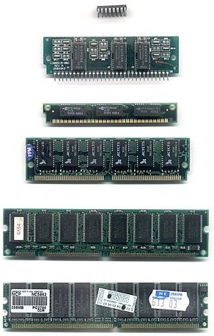
Memória modulok
A korai számítógépeken foglalatokban kaptak helyet a RAM-ok az alaplapon.
Későbbiekben egy önálló nyomtatott áramköri lapra forrasztották a memória chipeket, melyeket memória moduloknak hívnak.
A CPU az északi hidat használja a RAM-mal való összes kommunikációra.
Típusai:
  DIP
  SIMM
  DIMM (ma DDR-nek nevezzük)
  RIMM
Szakképzési Portál

Slide 26
Cache
Szakképzési Portál
Az SRAM-ot cache (gyorsító) memóriaként használják a többször használt adatok tárolására.
Az SRAM (Statikus RAM) gyorsabb elérést biztosít a processzor számára, mint a lassabb DRAM (Dinamikus RAM) alapú rendszermemória.
Típusai:
  külső
  belső – L1, L2, L3 szintű (layer)

Slide 27
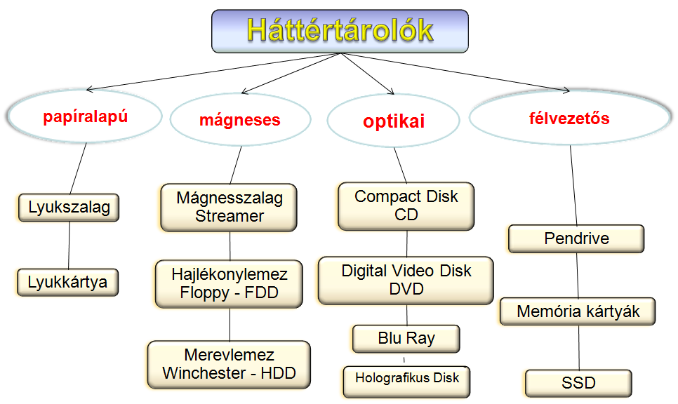
Szakképzési Portál

Slide 28
Papír alapú tárolók
lyukkártya
lyukszalag
  Már a középkor végén alkalmazták őket mechanikai szerkezetek vezérlésére.
  A legtöbb zenegép, harangjáték is ezzel működött.
  Az első gépeknél lyukkártyákon tárolták az adatokat is és a programokat is.
  A kártyalapon elhelyezett lyukak, illetve ezek pontos helye adta megfelelő kódolással az információt.
  A kártyákon 80 sor volt, és egy sorban 12 hely. Kártyánként kb. 80 karaktert lehetett tárolni, ami valójában egy sornyi szöveget jelent.
  Másik változat a lyukszalag, ami egy hosszú,
  vékony szalag, ez tartalmazta a lyukakkal kódolt
  adatokat.
Szakképzési Portál

Slide 29
Mágneses alapú tárolók 1.
Mágnesszalagos egység – streamer
Hajlékonylemezes (floppy) meghajtó
  A hajlékonylemezes meghajtó (Floppy Disk Drive – FDD) olyan tárolóeszköz, amely cserélhető 3,5“ méretű floppy lemezeket használ. Ezen a mágneses lemezen 720 KB vagy 1.44 MB adat fér el.
Merevlemez
  A merevlemez (Hard Disk Drive – HDD)
  A merevlemezt tartós adattárolásra használják.
  Általában tartalmazza az operációs rendszert és az alkalmazásokat.
Szakképzési Portál

Slide 30
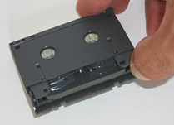
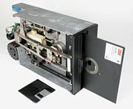
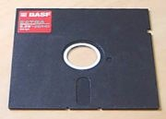
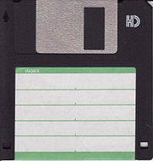

Mágneses alapú tárolók 2.
Szakképzési Portál

Slide 31
Optikai meghajtók
Az optikai meghajtó olyan háttértároló, amely lézersugár segítségével olvassa be, illetve írja ki az adatokat optikai adathordozóról.
Három típusát különböztetjük meg:
  CD (Compact Disc) – 1980 Philips – Sony (650/70 MB, 74/80 perc, High Capacity: 800 MB, 90 perc egy oldalon)
  DVD (Digital Versatile Disc) – 1996 (4,7; 8,5; 9,4; 17,1 GB)
  Blu-ray – 2006 (BD-R: 25 GB, BD-R DL: 50 GB, max. 500 GD)
A CD és DVD adathordozó lehet
  előre rögzített (csak olvasható, CD-ROM, DVD ROM),
  írható (egyszer írható (Recordable), CD-R, DVD-R,DVD+R),
  újraírható (többször olvasható és írható (ReWrite), CD-RW)
Szakképzési Portál

Slide 32
Félvezetős memóriatárak
Szakképzési Portál
A flash meghajtó, pendrive-ként is ismert, olyan cserélhető háttértároló,mely az USB porthoz csatlakoztatható.
A flash meghajtó olyan speciális típusú memóriát használ, ami nem igényel energiát az adatok megtartásához.
Ezen meghajtókat ugyanolyan módon lehet elérni az operációs rendszerben, mint bármely más típusú meghajtót.

Slide 33
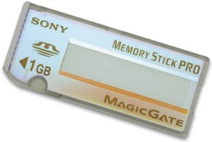
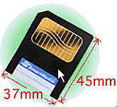
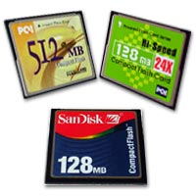
Memóriakártyák
Típusai:
Compact Flash (CF)
SunDisk
SmartMedia (SM)
Toshiba
MultiMedia kártya (MMC)
Sony - Siemens
Secure Digital (SD) – microSD
Panasonic
Memory Stick (MS)
Sony
xD Picture Card (xD)
Fujifilm - Olympus
Szakképzési Portál

Slide 34
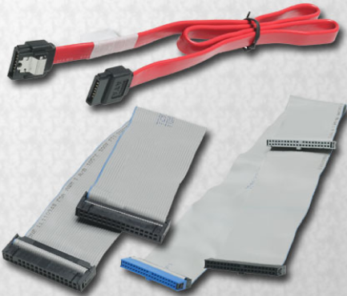
A különböző meghajtók csatlakozótípusai
Szakképzési Portál
IDE – Integrated Drive Electronics
PATA (IDE) adatkábel
EIDE – Enhanced Integrated Drive Electronics

Slide 35
Belső kábelek
Szakképzési Portál
SATA adatkábel
Floppy lemezes meghajtó (FDD) adatkábel
SCSI adatkábel

Slide 36
A számítógép csatlakozóinak és kábeleinek elnevezései
NIC - hálózati csatoló, LAN vezetékes kapcsolathoz
Wireless NIC - vezeték nélküli hálózati kapcsolatot biztosít
Hangkártya - audio szolgáltatásokat biztosít
Videokártya - képmegjelenítési szolgáltatásokat biztosít
Modem adapter - internetre való csatlakozást biztosít telefonvonalon keresztül
SCSI vezérlő – Small Computer System Interface
Merevlemezek, háttértárolók, szalagos meghajtók
számítógéphez való csatlakoztatásához
RAID vezérlő - több merevlemezt csatlakoztat egy géphez
USB csatlakozó - perifériák csatlakoztatására
Párhuzamos port - perifériák csatlakoztatására
Soros port - perifériák csatlakoztatását teszi lehetővé.
Szakképzési Portál

Slide 37
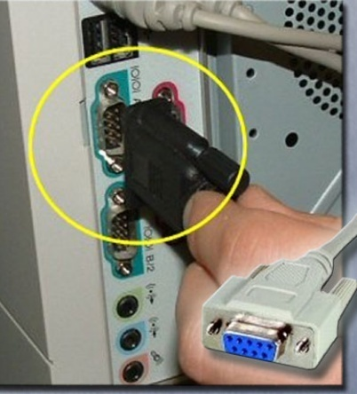
A soros port
Általános kommunikációs port.
Ma a jelentősége csökkent. RS 232-es kártya tartalmazta.
A soros port csatlakozói lehetnek DB 9-es, vagy DB 25-ös típusú „apa” csatlakozók.
Általában modemeket és nyomtatókat szoktak soros kábelekkel csatlakoztatni.
A soros kábelek maximális hossza
15,2 méter (50 láb).
Sebessége: 115 kb/s
Szakképzési Portál

Slide 38
USB portok és kábelek
Univerzális Soros Port (Universal Serial Bus - USB) olyan szabványos csatlakozási felület, melyet perifériák számítógéphez való csatlakoztatására használnak.
USB 1.1 - 12 Mb/s adatátviteli sebességet (full speed)
- 1,5 Mb/s-ot csökkentett sebességű (low speed)
USB 2.0 - maximális sebessége 480 Mb/s
USB 3.0 - maximális sebessége 5 Gb/s (3.1 Boost: 10 Gb/s, Asus, 2015)
Az USB-s eszközöket anélkül is el lehet távolítani, hogy ki kellene kapcsolni a számítógépet.
USB elosztót (aktív vagy passzív HUB) alkalmazhatnak, ha több USB eszközt kell a számítógéphez illeszteni.
Maximum 127 USB eszközt lehet a számítógép egyetlen USB portjához kapcsolni.
Vannak olyan eszközök is, amelyek nem igényelnek külön áramforrást, az USB csatlakozáson keresztül kapják az áramot.
Maximális hossz: 5 m
Szakképzési Portál

Slide 39
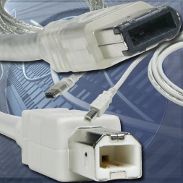
FireWire
A FireWire egy nagysebességű, menetközben cserélhető csatolófelület, melyen különböző perifériákat csatlakoztathatunk a számítógéphez.
Maximum 63 ilyen eszköz csatlakoztatható a számítógép egyetlen FireWire portjához. Némelyik eszköz szintén ezen a csatlakozáson keresztül kapja az áramellátását is.
A FireWire az IEEE 1394 szabványt használja, és i.Link néven is ismert.
IEEE 1394a szabvány szerinti adatátviteli sebesség elérheti a 400 Mb/s-ot maximális 4.5 m (15 láb) kábelhosszon.
Ez a szabványváltozat 6 vagy 4 tűs csatlakozókat használ.
IEE1394b szabvány már a 800 Mb/s-os
adatátvitelt is támogatja, csatlakozója 9 tűs
Szakképzési Portál

Slide 40
Párhuzamos portok és kábelek
A számítógépen lévő párhuzamos port szabványos.
A-típusú, DB-25-ös, „anya” csatlakozó.
A nyomtatón lévő párhuzamos port szabványos,
B-típusú, 36 tűs, Centronics csatlakozó.
Néhány újabb nyomtató C-típusú, 36 tűs nagy sűrűségű csatlakozót használ.
A párhuzamos csatlakozók egyszerre 8 bitnyi adatot tudnak továbbítani, és az IEEE 1284-es szabványt használják.
Sebessége: 7-8 Mb/s
Szakképzési Portál

Slide 41



SCSI portok és kábelek
Szakképzési Portál
A SCSI csatlakozók maximális adatátviteli sebessége 320 Mb/s, és maximum 15 eszközt lehet egyszerre csatlakoztatni.
Kábelhosszúsága:
24,4 métert (80 láb), ha csupán egy eszközt csatlakoztatunk a kábelre, és
12,2 métert (40 láb), ha több eszközt csatlakoztatunk.
A számítógép SCSI portja a következő három típus egyike lehet
  DB-25 „anya” csatlakozó
  Nagy sűrűségű (High-density) 50 tűs „anya” csatlakozó
  Nagy sűrűségű (High-density) 68 tűs „anya” csatlakozó

Slide 42
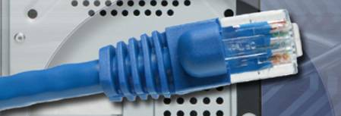
Hálózati portok és kábelek
A hálózati csatlakozó, melyet RJ-45-ös portnak is hívunk, a számítógép hálózatra csatlakoztatásához való.
Az adatátviteli sebesség a hálózati porttól is függ.
A hagyományos (Legacy) Ethernet maximum 10 Mb/s átviteli sebességre képes.
A Fast Ethernetnek 100 Mb/s,
A Gigabit Ethernetnek 1000 Mb/s az elvi átviteli képessége.
Az UTP kábel maximális hossza 100 méter (328 láb).
Szakképzési Portál

Slide 43
PS/2 portok – audioportok 1.
PS/2 porton billentyűzetet vagy egeret csatlakoztathatunk a számítógéphez.
A PS/2 port egy 6 tűs, mini-DIN, „anya” csatlakozó. A billentyűzet és az egér csatlakozói különböző színűek.
Az audio csatakozón külső audioeszközöket csatlakoztathatunk a számítógéphez.
  Vonalbemenet (Line In) – külső audio forráshoz csatlakoztatható, mint például Hi-Fi rendszer
  Mikrofon – Mikrofont csatlakoztathatunk hozzá
  Kimenet (Line Out) – Hangszórókat vagy fülhallgatót csatlakoztathatunk hozzá
  Játékport (Gameport/MIDI) – Botkormányt vagy MIDI berendezést csatlakoztathatunk hozzá
Szakképzési Portál

Slide 44
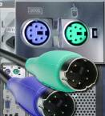
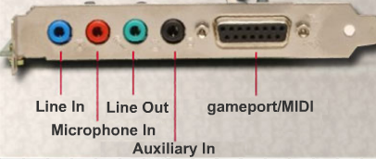
PS/2 portok – audioportok 2.
Szakképzési Portál

Slide 45
Video-portok és csatlakozók
VGA (Video Graphics Array) –
A VGA csatlakozó 3 soros, 15 tűs “anya” csatlakozó, és analóg kimenetet biztosít monitorok számára.
DVI (Digital Visual Interface) –
24 vagy 29 tűvel ellátott csatlakozó. Tömörített digitális jelet közvetít. A DVI-I képes mind digitális, mind analóg jelek továbbítására, a DVI-D csak digitális jelek adására képes.
HDMI (High-Definition Multimedia Interface) –
A HDMI digitális audio és videojeleket szolgáltat egy
19 tűs csatlakozón.
S-Video – Az S-Video analóg videojeleket továbbít
4 tűs csatlakozón.
RGB – A komponens/RGB három árnyékolt kábelből áll (piros, zöld, kék), RCA csatlakozókkal a végein, és analóg videojeleket továbbít.
Szakképzési Portál

